Slide 1


Cấu trúc dữ liệu & Giải thuật
(Data Structures and Algorithms)
Radix sort
Nguyễn Tri Tuấn
Khoa CNTT – ĐH.KHTN.Tp.HCM
Email: nttuan@fit.hcmus.edu.vn
Notes:
Xây dựng phần mềm thi trắc nghiệm_Nhóm B
Xây dựng phần mềm thi trắc nghiệm_Nhóm B

Slide 2
Sắp xếp theo cơ số (Radix sort) (1)
Hai phương pháp
  Least significant digit radix sort (LSD)
  Most significant digit radix sorts (MSD)
<number>/38

Slide 3
Sắp xếp theo cơ số (Radix sort) (2)
i | Chưa sort | (Radix=0) ↓ | (Radix=1) ↓_ | (Radix=2) ↓__ | (Radix=3) ↓___
0 | 10 | 10 | 3 | 3 | 3
1 | 1234 | 9181 | 7 | 7 | 7
2 | 9 | 733 | 9 | 9 | 9
3 | 7234 | 3 | 10 | 10 | 10
4 | 67 | 1234 | 733 | 67 | 67
5 | 9181 | 7234 | 1234 | 9181 | 197
6 | 733 | 67 | 7234 | 197 | 733
7 | 197 | 197 | 67 | 1234 | 1234
8 | 7 | 7 | 9181 | 7234 | 7234
9 | 3 | 9 | 197 | 733 | 9181
Ví dụ Least significant digit radix sort (LSD)
<number>/38

Slide 4
Sắp xếp theo cơ số (Radix sort) (3)
Thực hiện ví dụ với dãy:
14 2 83 45 1 10 821 29 90 8 24 67 106
<number>/38

Slide 5
Sắp xếp theo cơ số (Radix sort) (4)
Xử lý ký tự như thế nào ?
  Sắp xếp chuỗi ký tự “ASORTINGEXAMPLE”
<number>/38

Slide 6
Sắp xếp theo cơ số (Radix sort) (5)
i | Chưa sort | Số đại diện (ASCII) | (Radix=0) ↓ | (Radix=1) ↓_ | Đã sort
0 | A | 65 | 80 | 65 | A
1 | S | 83 | 71 | 65 | A
2 | O | 79 | 82 | 69 | E
3 | R | 82 | 83 | 69 | E
4 | T | 84 | 73 | 71 | G
5 | I | 73 | 84 | 73 | I
6 | N | 78 | 65 | 76 | L
7 | G | 71 | 65 | 77 | M
8 | E | 69 | 76 | 78 | N
9 | X | 88 | 77 | 79 | O
10 | A | 65 | 78 | 80 | P
11 | M | 77 | 88 | 82 | R
12 | P | 80 | 79 | 83 | S
13 | L | 76 | 69 | 84 | T
14 | E | 69 | 69 | 88 | X
<number>/38

Slide 7
Sắp xếp theo cơ số (Radix sort) (6)
Sắp xếp các chuỗi ký tự
COW, DOG, SEA, RUG, ROW, MOB, BOX, TAB, BAR, EAR, TAR, DIG, BIG, TEA, NOW, FOX
<number>/38

Slide 8
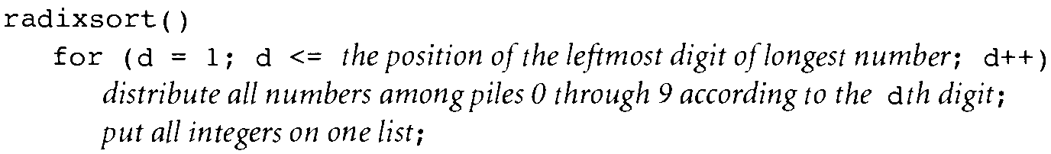
Sắp xếp theo cơ số (Radix sort) (7)
Thuật toán:
<number>/38

Slide 9
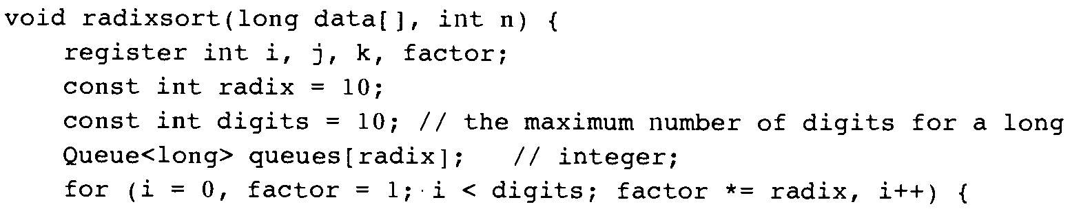
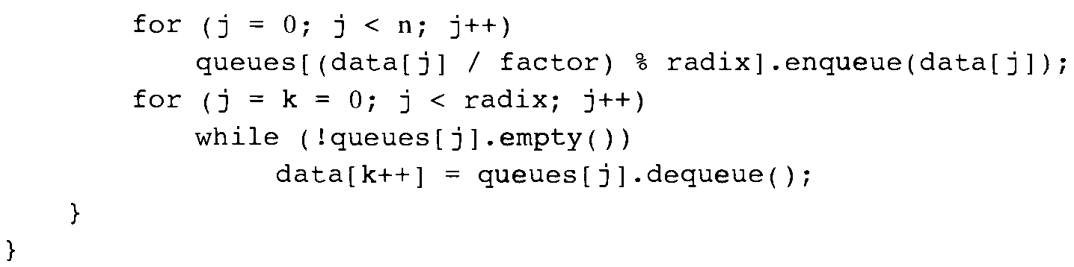
Sắp xếp theo cơ số (Radix sort) (7)
Minh họa cài đặt:
<number>/38

Slide 10

Q & A
A ☺
Q ☹ ?
Notes:
Xây dựng phần mềm thi trắc nghiệm_Nhóm B

